Slide 1
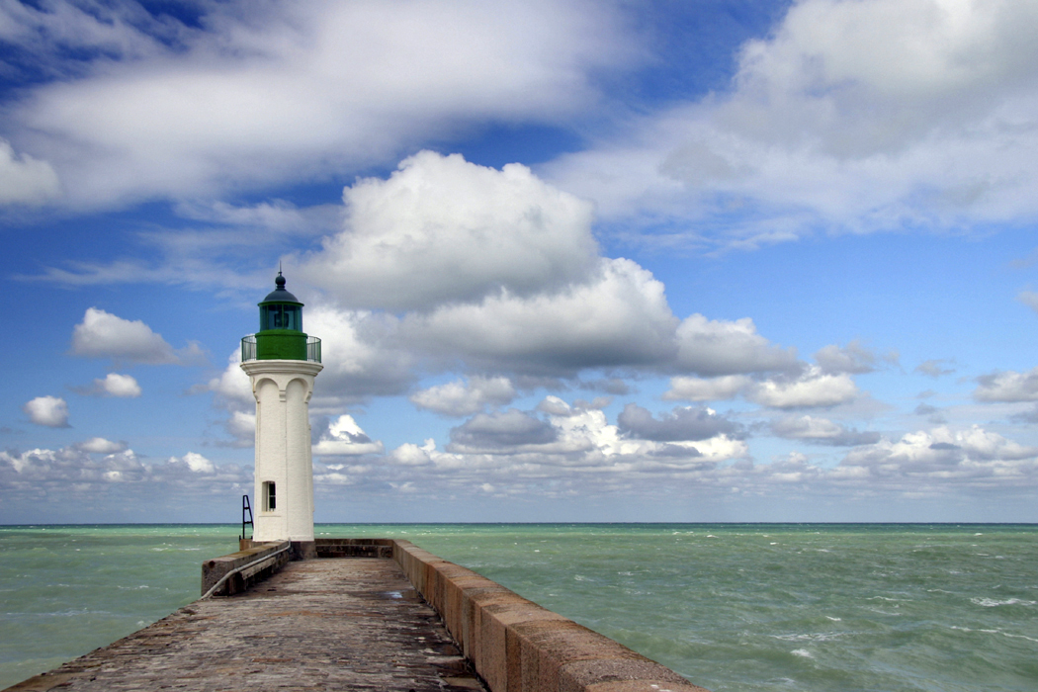

Je compose pour vous avec ma douce et fidèle amie
Et oui nous sommes en France ?
J‘ai vue Mahomet.......
et ceci n’est pas un diaporama racistes
par Lande
N°3

Slide 2


Je compose pour vous avec ma douce et fidèle amie

Slide 3

Je compose pour vous avec ma douce et fidèle amie
Cela fait du bien de rire

Slide 4
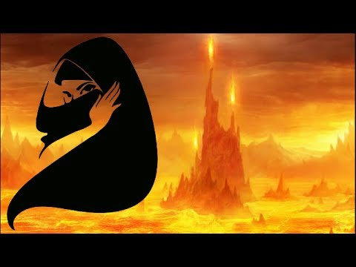

Je compose pour vous avec ma douce et fidèle amie

Slide 5

Je compose pour vous avec ma douce et fidèle amie

Slide 6
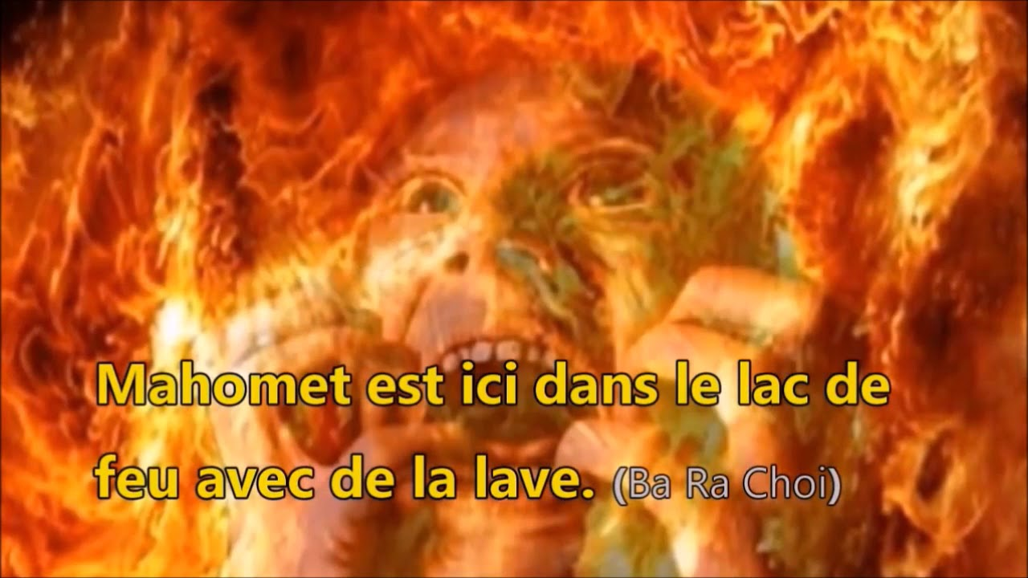
Je compose pour vous avec ma douce et fidèle amie

Slide 7


Slide 8

Je compose pour vous avec ma douce et fidèle amie

Slide 9

Je compose pour vous avec ma douce et fidèle amie

Slide 10

Je compose pour vous avec ma douce et fidèle amie

Slide 11

Je compose pour vous avec ma douce et fidèle amie
يأكل لحم الخنزير

Slide 12
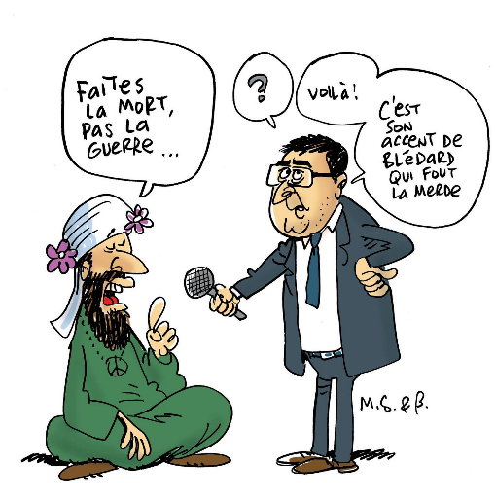
Je compose pour vous avec ma douce et fidèle amie

Slide 13
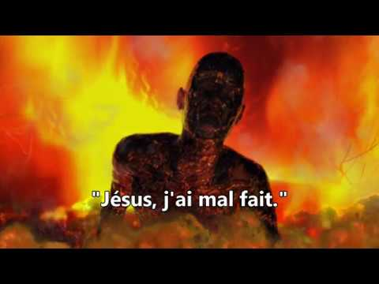
Je compose pour vous avec ma douce et fidèle amie

Slide 14

Je compose pour vous avec ma douce et fidèle amie

Slide 15

Je compose pour vous avec ma douce et fidèle amie

Slide 16
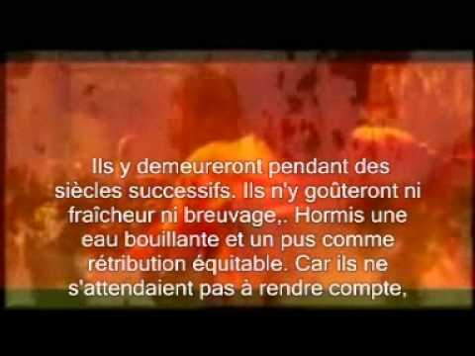
Je compose pour vous avec ma douce et fidèle amie

Slide 17
C’était :
Et oui nous sommes en France ?
et ceci n’est pas un diaporama racistes
Comme pour se protéger car ils
insistent ? ? Le respect d’abord
par Lande
Je compose pour vous avec ma douce et fidèle amie

